Slide 1
Муниципальное учреждение дополнительного образования «Центр дополнительного образования детей №12 «Виктория»
Открытый урок
«Русский народный танец. Введение в образовательную программу»
Педагог дополнительного образования Портнягина Екатерина Ивановна

Slide 2
Хореография – это …

Slide 3
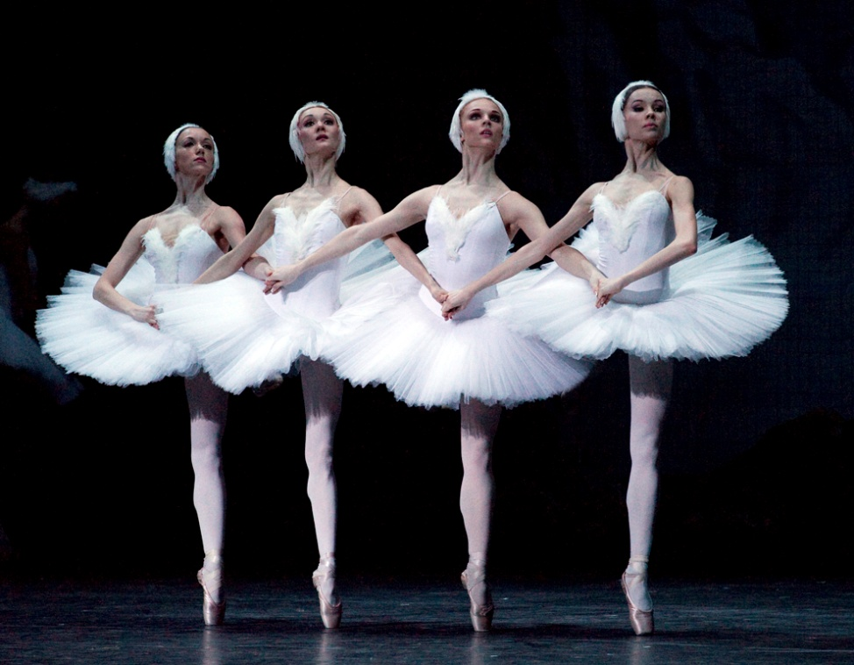
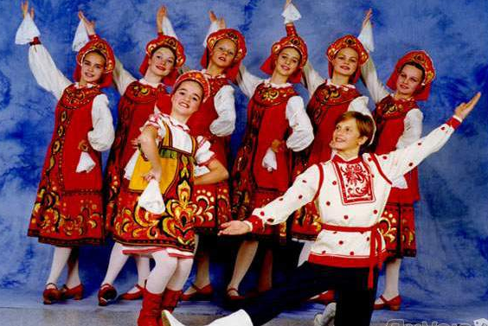
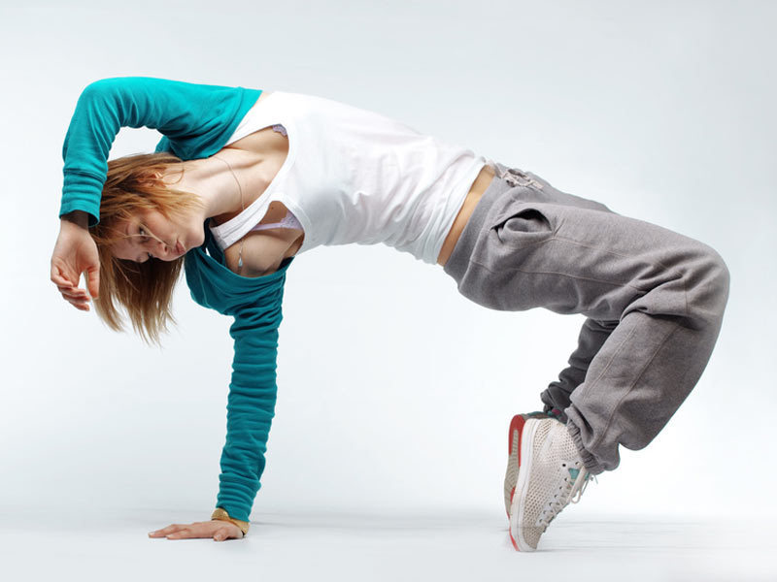
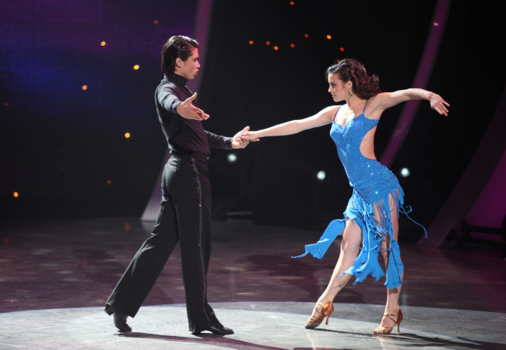

Slide 4
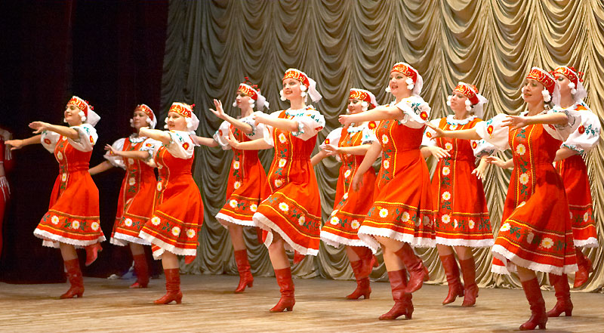

Slide 5
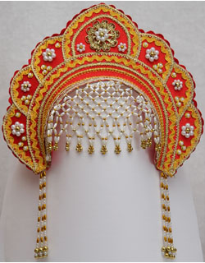
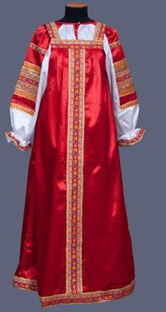
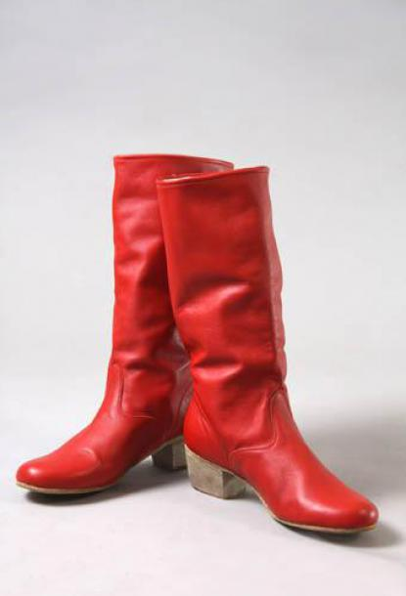

Slide 6
